Slide 1
Water vapor
(microwave radiometer , MAX-DOAS and AERONET)
竹岡美紅
理学部地球科学科３年

Slide 2
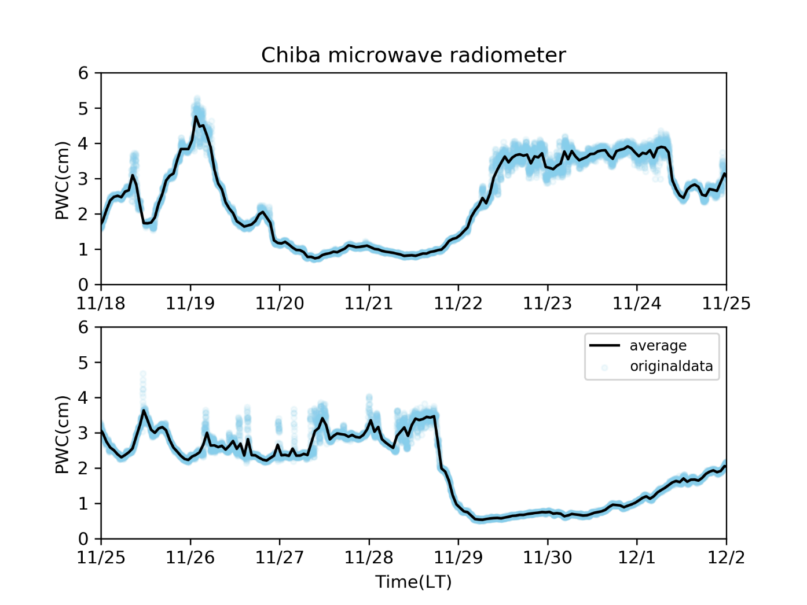

Slide 3
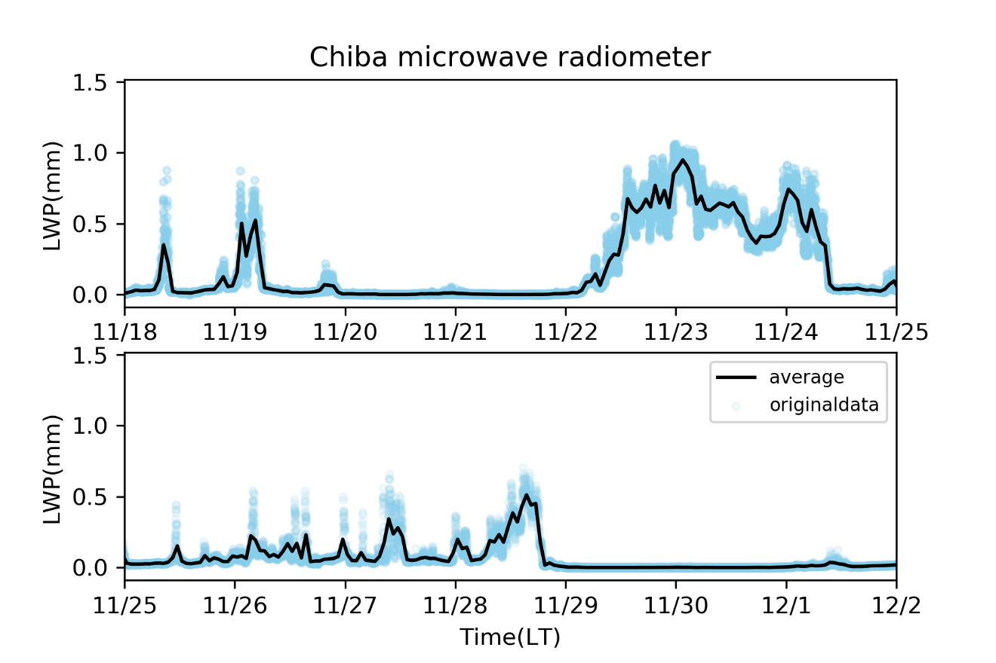

Slide 4
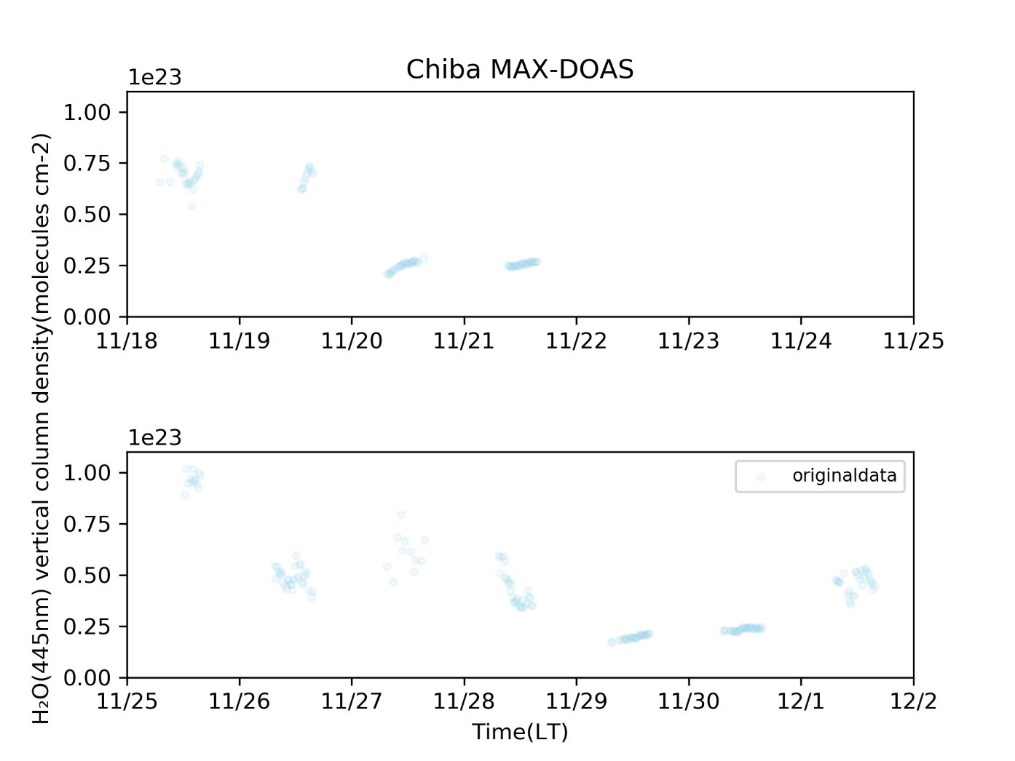

Slide 5
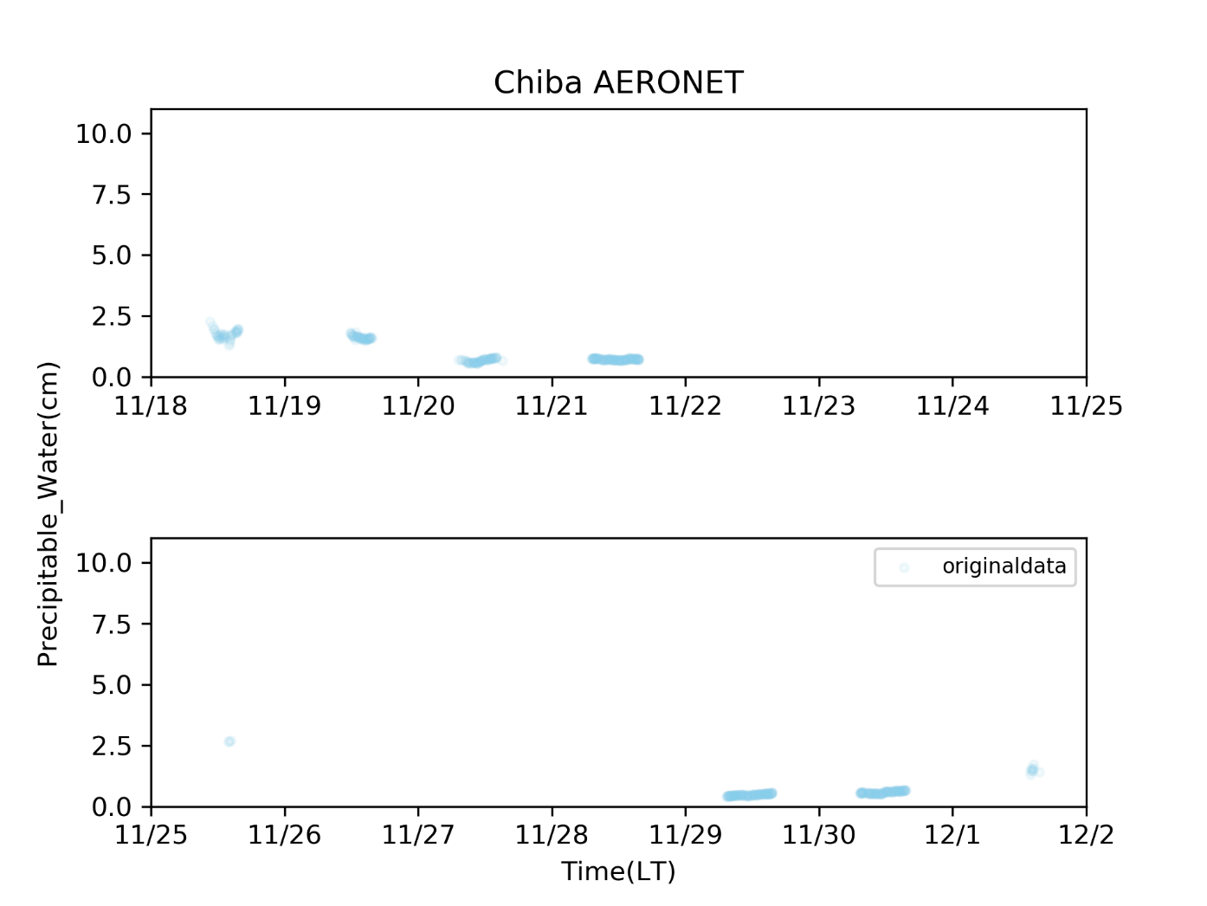

Slide 6
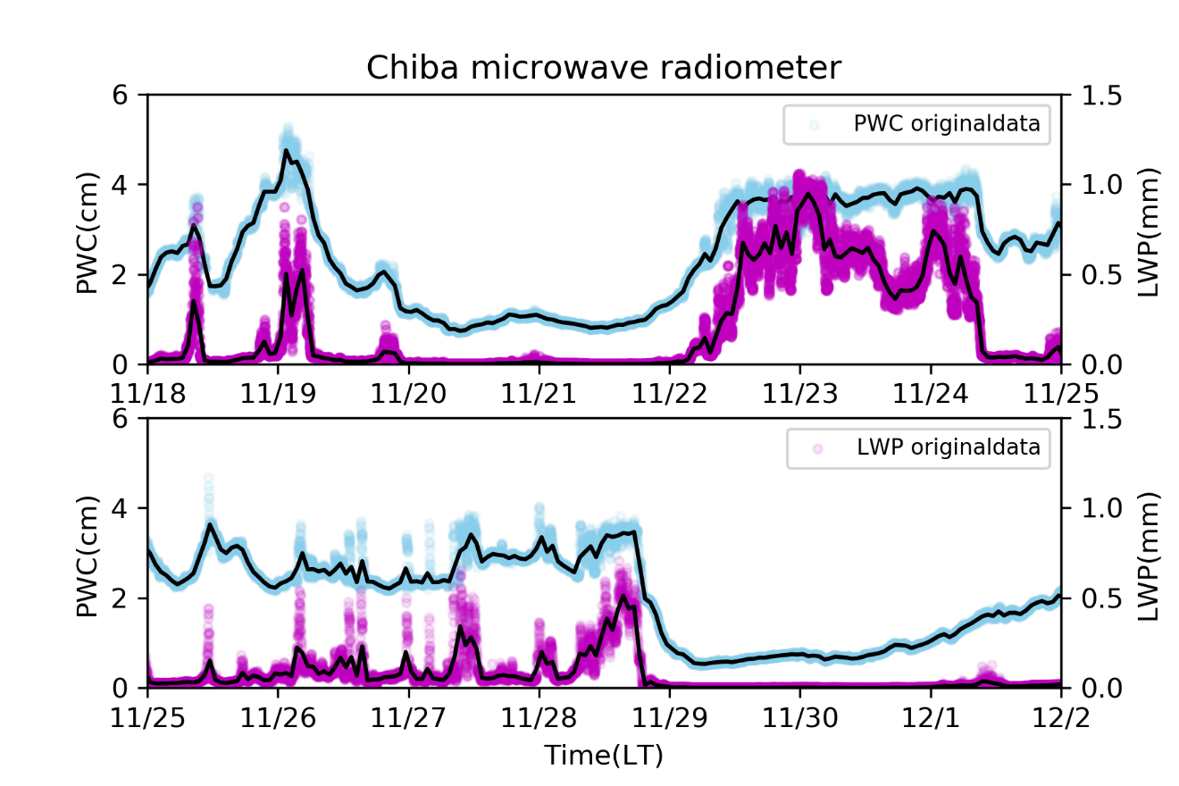

Slide 7
